Slide 1
二手前端心得
http://jxy.me

Slide 2
大纲
1. 前端基础心得
2. React心得
3. 通用后台

Slide 3
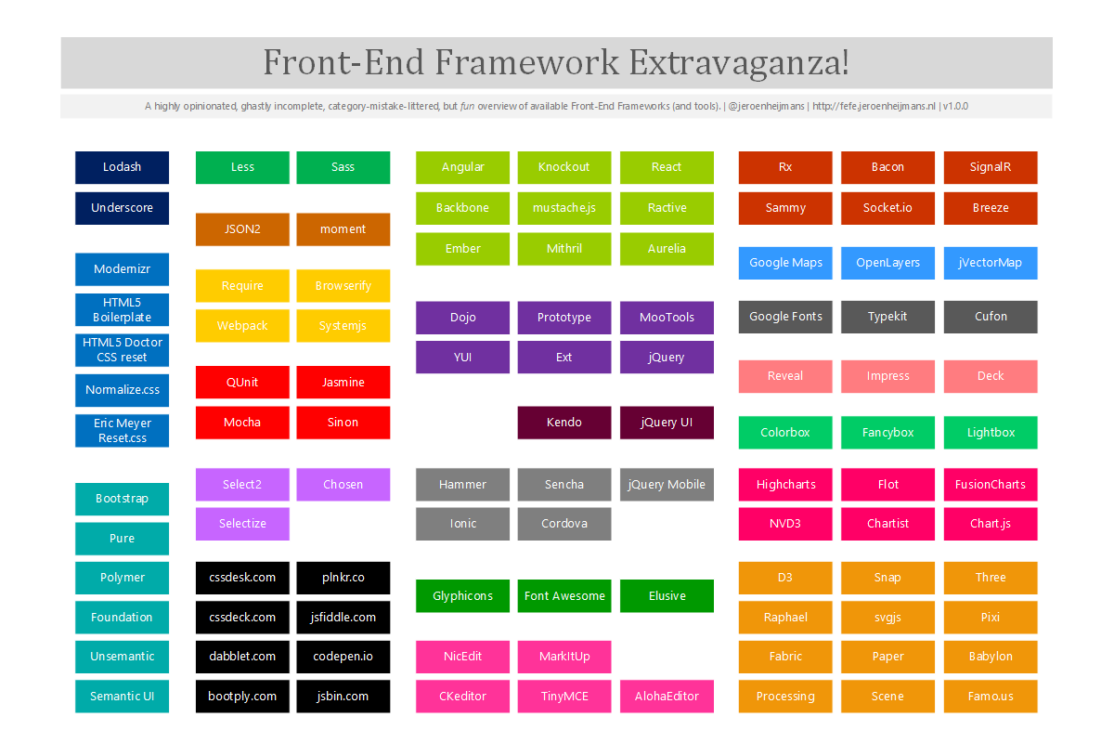

Slide 4
全方位混乱
html标准：4/5
css标准：less、stylus
js标准：ES5/6/7，CoffeeScript，TypeScript
各种工具库、各种框架
编码风格、模块管理、工程结构
构建工具
浏览器支持度：三大浏览器+各种内嵌

Slide 5
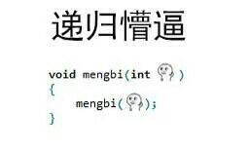
最佳实践？

Slide 6
HTTP
HTTP 1.1/2.0，各种动词
SPDY
https，有哪些作用，有哪些限制
各种标准的hdaer，各种自定义header
cookie，同源
http basic auth
长链接

Slide 7
HTML
抱着HTML5的大腿：webstorage、服务端推送、websocket
理解基础的html结构
理解常用标签和限制：style、script
常见布局、块级元素、行级元素
历史的垃圾堆：XHTML、DHTML

Slide 8
css
CSS3
LESS: http://less.bootcss.com/
理解常用布局方式，常用属性，display/font-family/margin/padding等等
动画效果、字体、图标

Slide 9
javascript
设计缺陷（===/undefined/单线程）
灵活，各种自己造轮子
异步 + 回调
以ES6/7为准，ES5已是历史的垃圾堆
bable 6
ajax + 跨域 + CORS / JSONP

Slide 10
DOM&BOM
浏览器渲染过程
原生DOM操作
jquery封装后的DOM操作
DOM操作的局限性

Slide 11
工程规范
文本编辑器 vs 工程化
模块管理：npm vs bower
模块规范：ES6 vs CommonJS/AMD/CMD
构建工具：webpack vs gulp/grunt
静态检查：eslint/stylelint
测试框架：mocha
编译&调试：webpack-dev-server

Slide 12

React基础

Slide 13
React特性
轻量，只关心视图层
本质还是DOM操作
虚拟DOM
一切皆组件，高内聚，低耦合，可复用

Slide 14
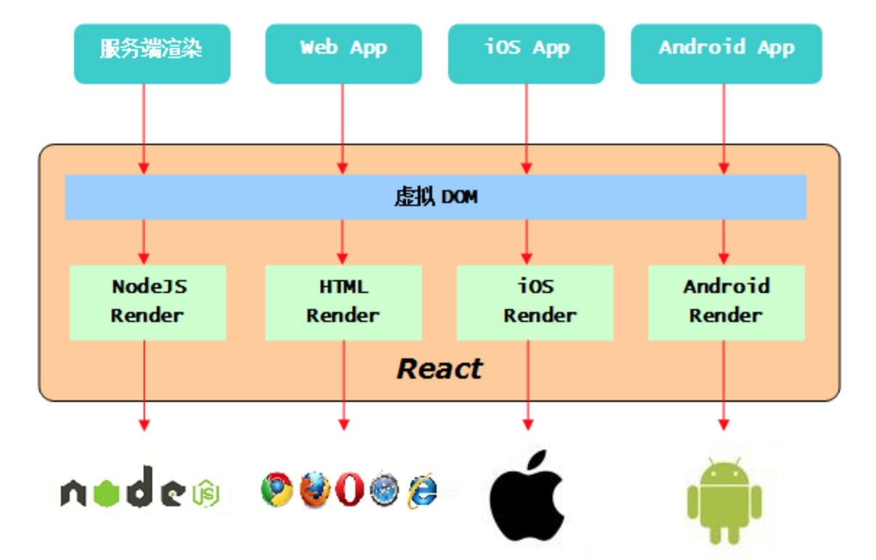
虚拟DOM vs JVM

Slide 15
React元素
React元素只能被render到虚拟DOM上
var el = React.createElement("p",null,"Hello React!");
React.render(el,document.querySelector("#content"));
Notes:
React.render(el,document.querySelector("#content"));

Slide 16
React组件
在DOM元素上的一层抽象
render() -> 必须而且只能返回一个React元素

Slide 17
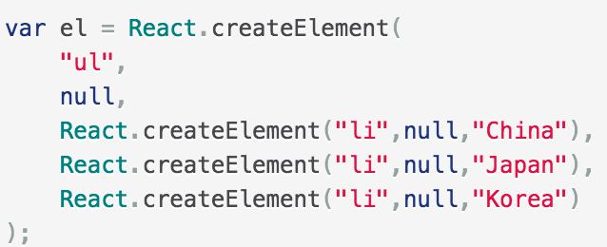
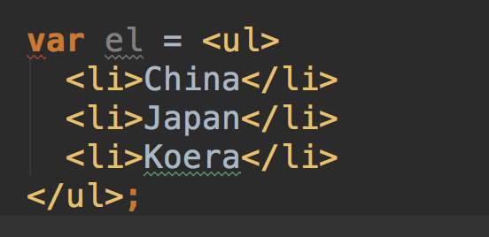
JSX

Slide 18
JSX
语法糖，看着很诡异，但是用着很爽
服务端转换 vs 运行时转换
只能返回一个顶层元素

Slide 19
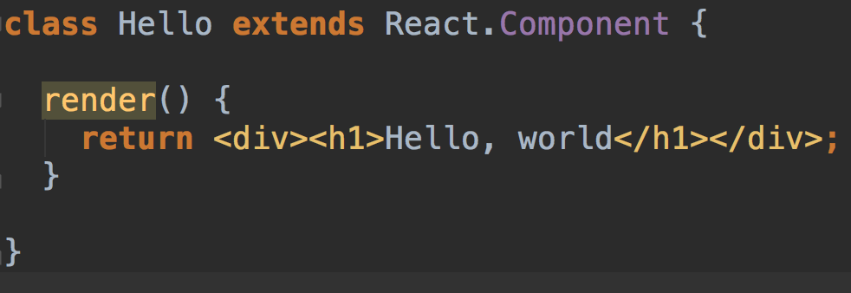
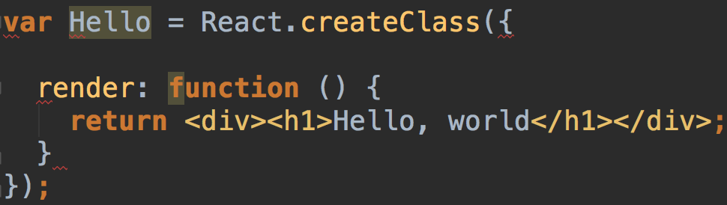
JSX

Slide 20
props
在初始化组件时可以传值 – 只有一次机会
可以做各种用处，也可以用来改变组件的状态
组件可以对外界做出反应

Slide 21
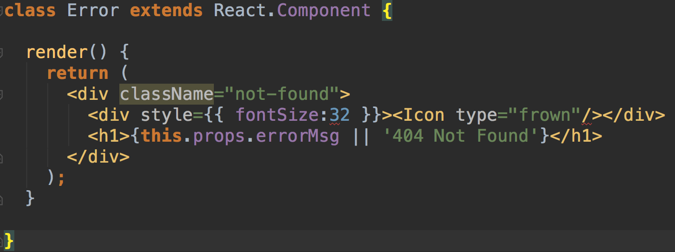
props
外界跟组件沟通的唯一办法
单向数据流

Slide 22
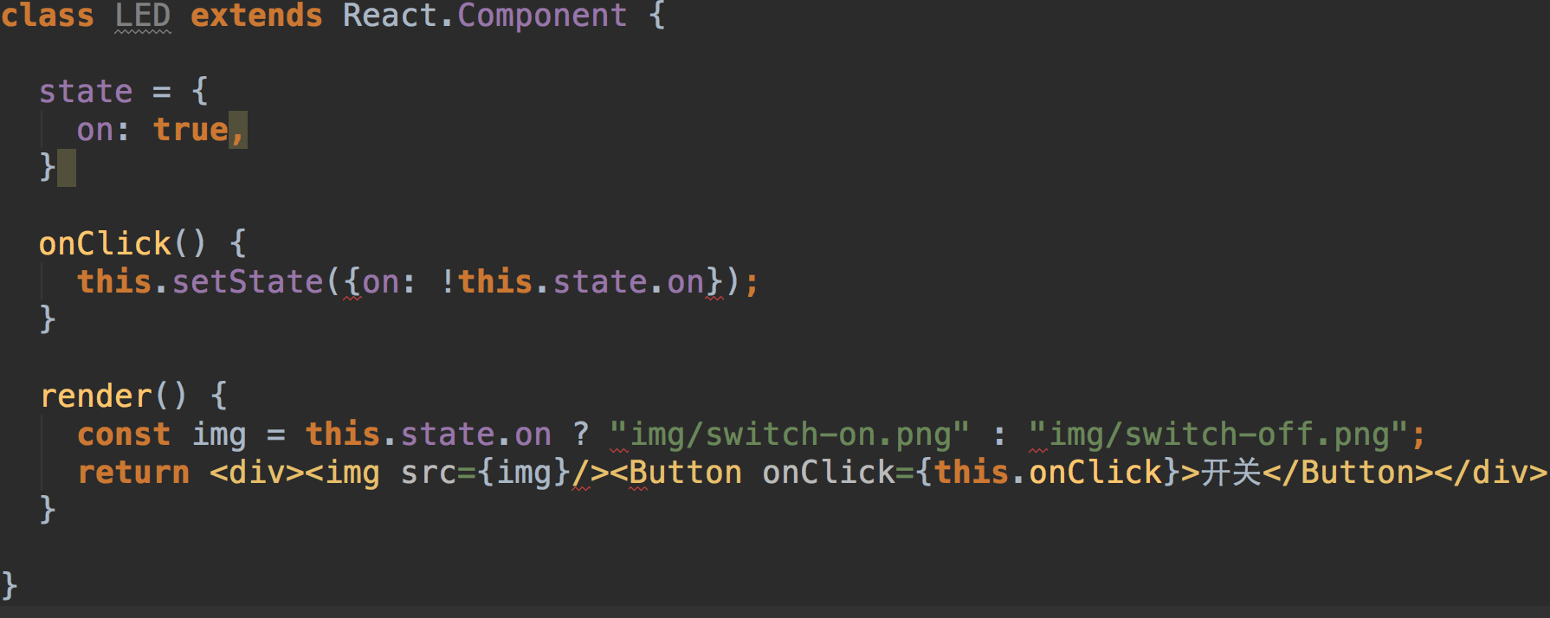
状态 – 组件的记忆
高内聚的关键

Slide 23
状态
组件自己管理，对外部不可见
getInitialState()
setState()方法
无状态组件

Slide 24
生命周期
componentWillMount()
componentDidMount()
componentWillReceiveProps(nextProps)

Slide 25
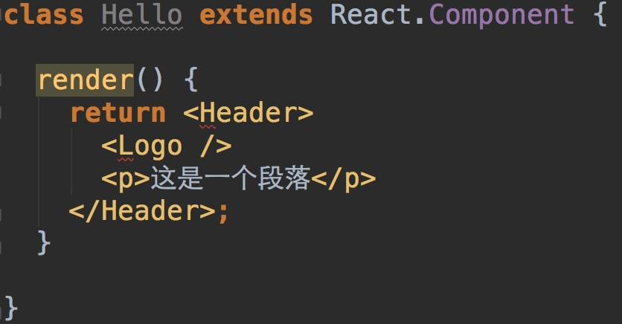
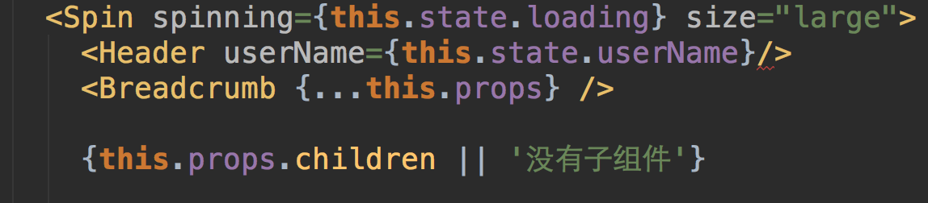
容器组件
组件嵌套
this.props.children

Slide 26
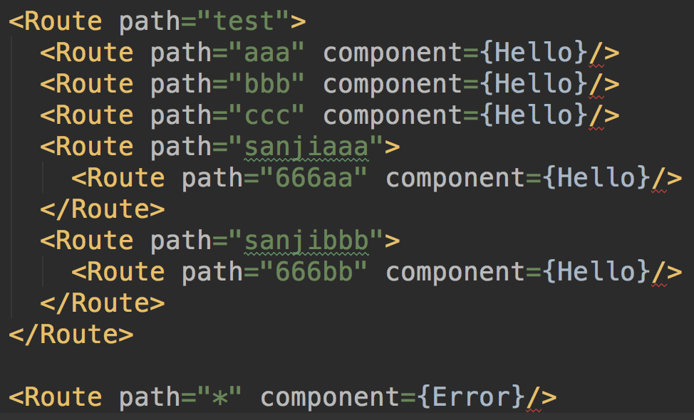
React Router

Slide 27
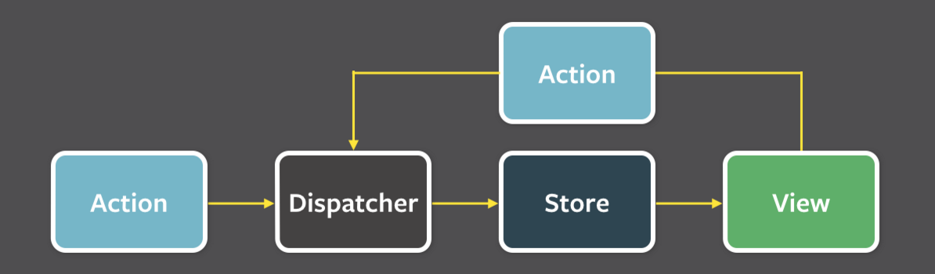
Flux + Redux
单向数据流的局限性
React全家桶

Slide 28
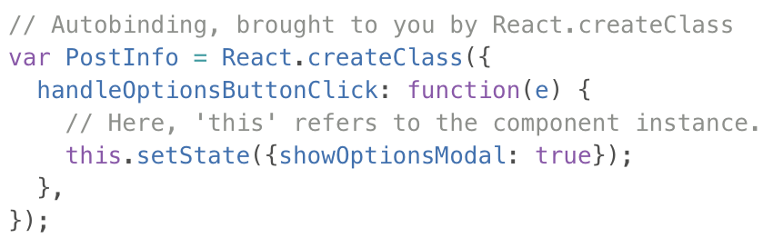
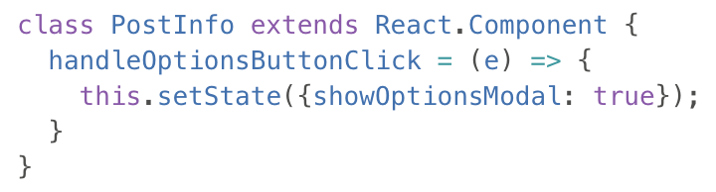
React with ES6
http://babeljs.io/blog/2015/06/07/react-on-es6-plus

Slide 29
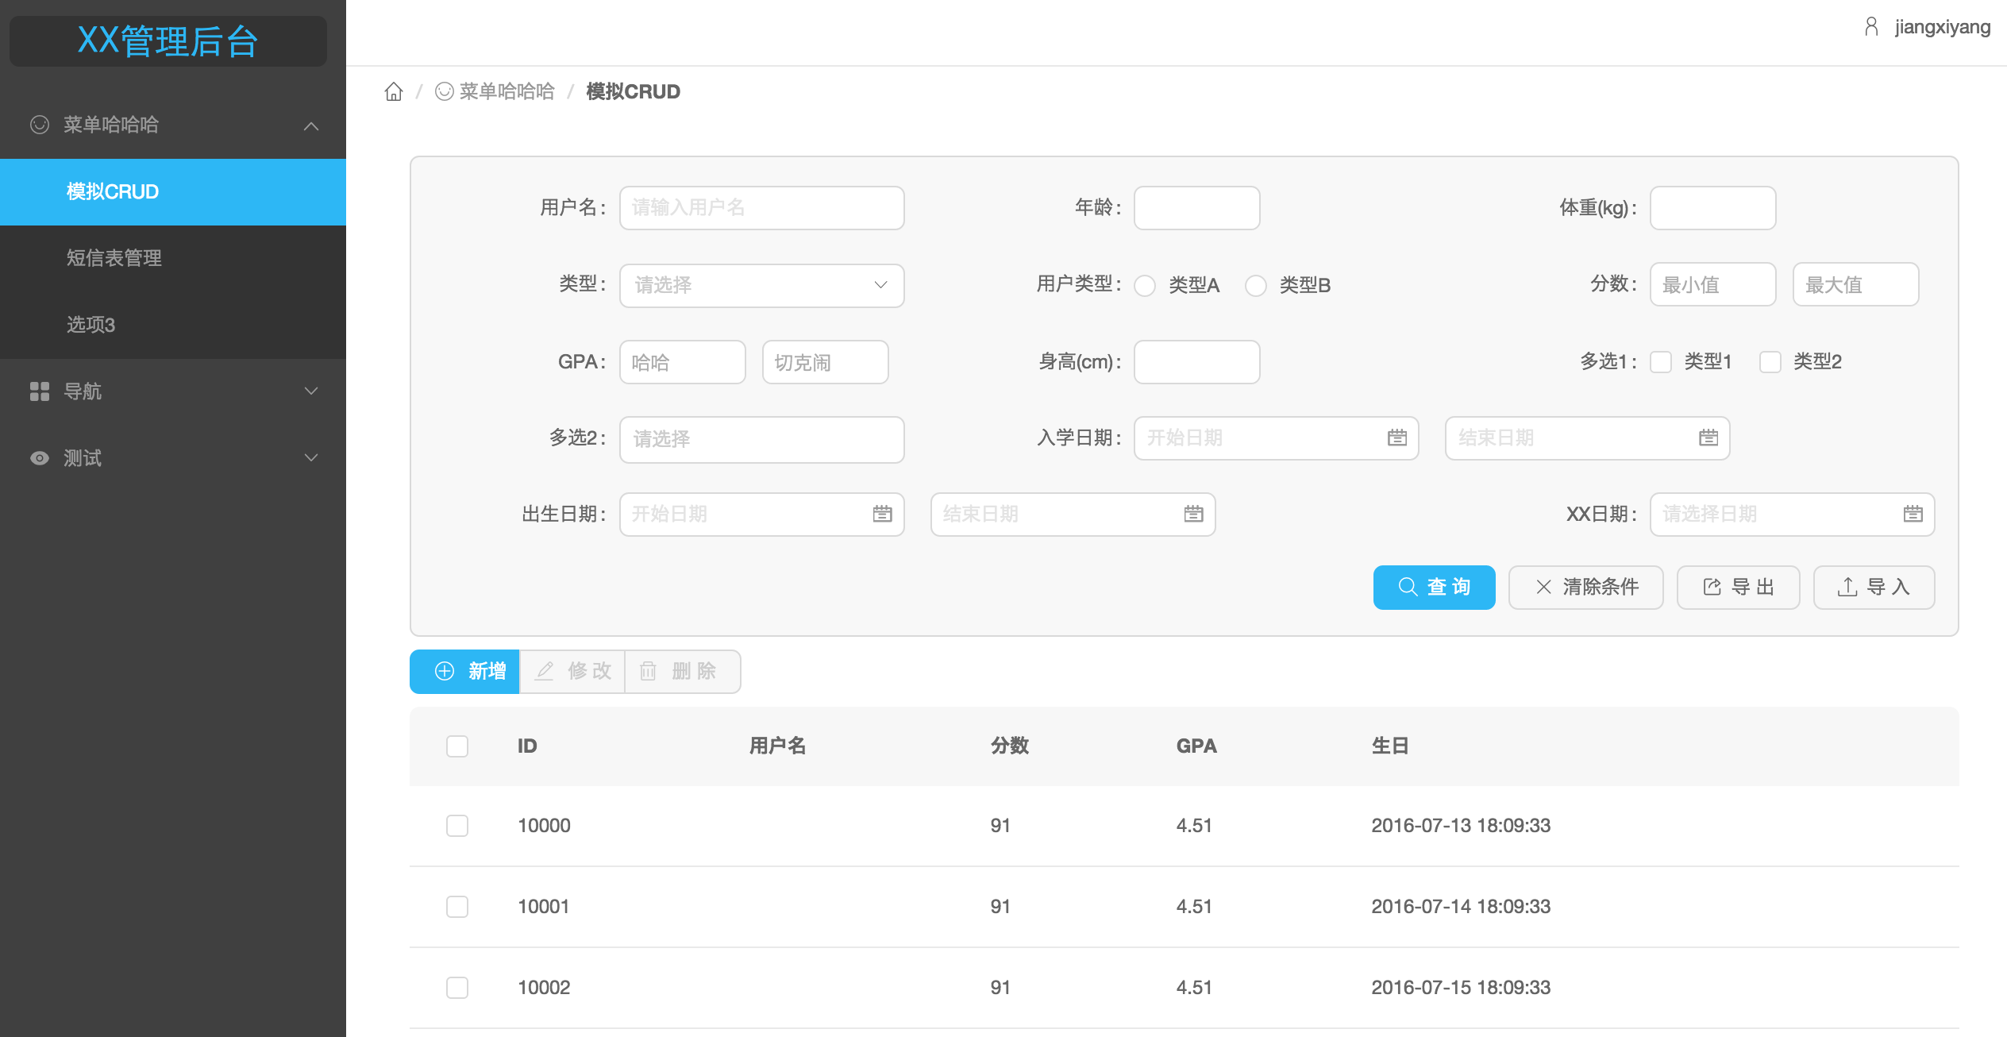
React + ant design
http://matrix.daily.vdian.net/

Slide 30
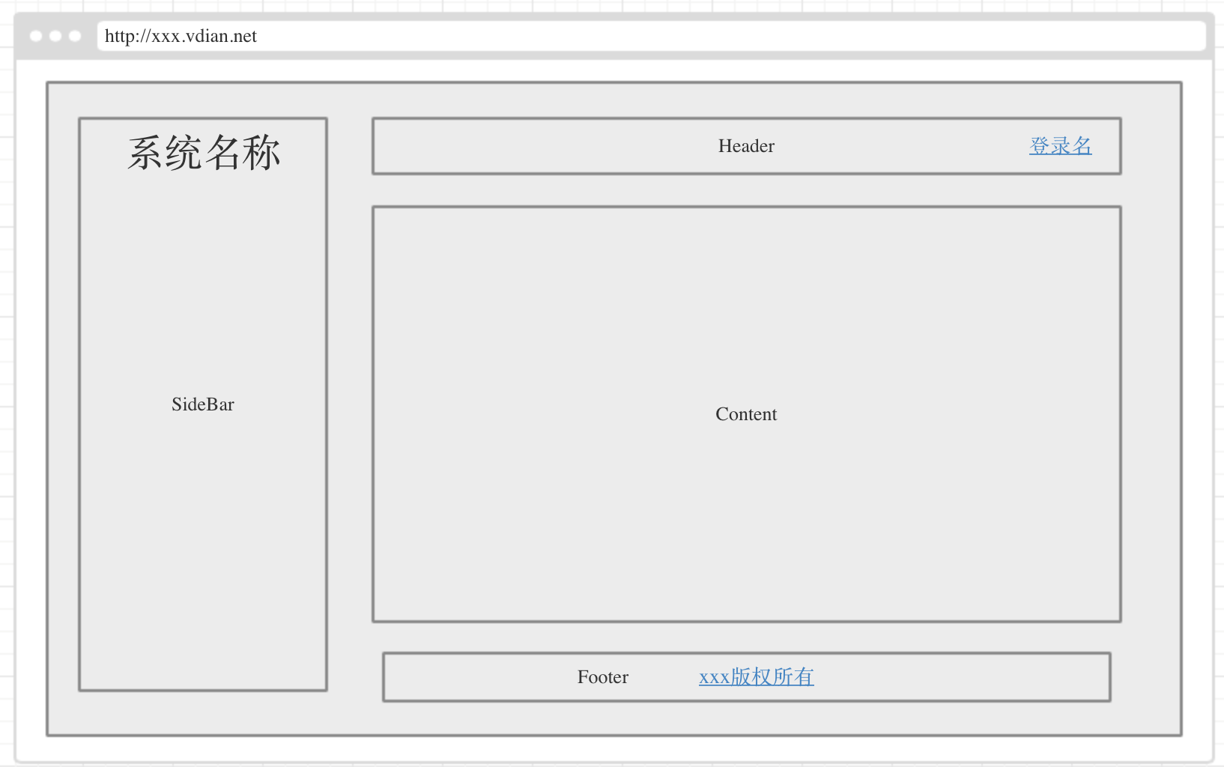
组件化
Notes:
测试备注

Slide 31
题外话

